Slide 1
Вплив ґрунтових умов на перерозподіл зусиль між палями та ростверком у стовпчастому пальовому фундаменті
Мета і задачі дослідження
Метою роботи є аналітичне дослідження впливу ґрунтових умов на перерозподіл зусиль між палями та ростверком у складі стовпчастого пальового фундаменту.
Для досягнення поставленої мети необхідно розв'язати наступні задачі:
проаналізувати та систематизувати сучасні методи розрахунку НДС ґрунтового середовища та фундаментної конструкції;
створити розрахункову модель стовпчастого пальового фундаменту;
провести комплексні числові дослідження за допомогою програмного комплексу Plaxis, роботи пальових груп в залежності від геометричних параметрів і виду грунту;
створити графіки залежності «зусилля, що передається на ростверк – модуль деформації, Е», «зусилля, що передається на ростверк – питоме зчеплення, с», «зусилля, що передається на ростверк – кут внутрішнього тертя, φ» та провести їх аналіз для різних ґрунтів;
дослідити процес перерозподілу зусиль на палі та ростверк в залежності від кроку паль у кущі та ґрунтових умов;
Проаналізувати ступінь реалізації несучої здатності палі у кущі.
Об'єкт дослідження –перерозподіл зусиль між палями та ростверком при спільній роботі елементів системи «ґрунтова основа ‑ фундамент» при різному кроці паль та в різному ґрунтовому середовищі.
Предмет дослідження – зусилля, що передається на ростверк стовпчастого пальового фундаменту та палі у групі.

Slide 2
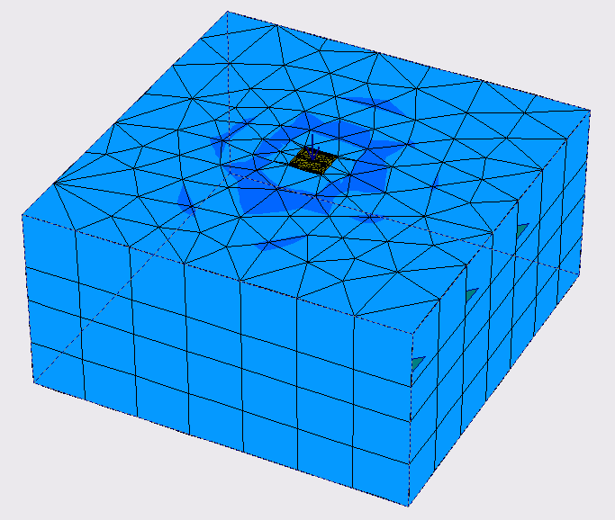
Розрахункова модель пальового фундаменту з паль довжиною 6 м, кроком 5d

Slide 3
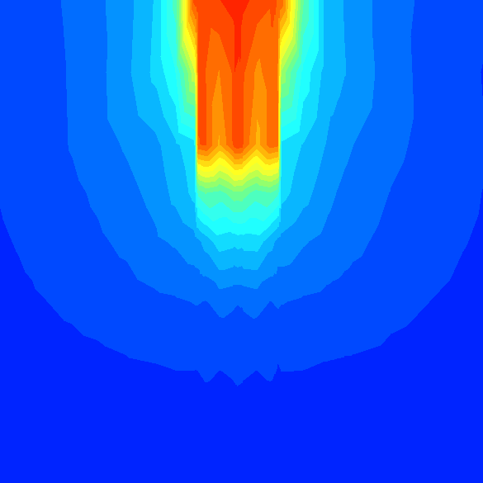
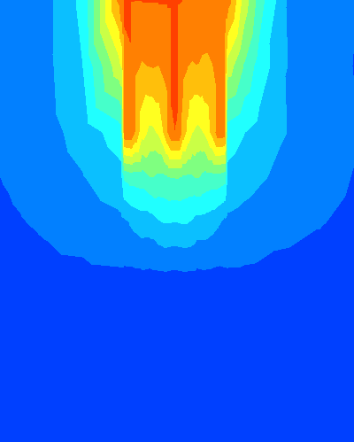
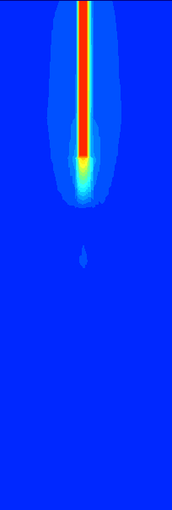
Мозаїка деформації грунту для паль довжиною 6 м, кроком 5d
Мозаїка деформації грунту для паль довжиною 6 м, кроком 7d
Мозаїка деформації грунту для однієї палі

Slide 4
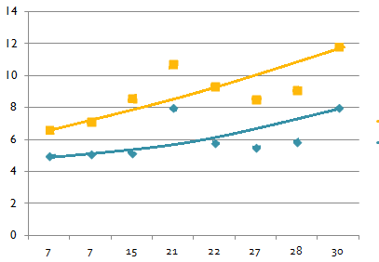

Рис. 1 Зусилля, що передається на ростверк стовпчастого пальового фундаменту в залежності від кута внутрішнього
тертя φ, º для піщаних ґрунтів з кроком паль 5d
Рис. 2 Зусилля, що передається на ростверк стовпчастого пальового фундаменту в залежності від модуля деформації для піщаних
ґрунтів з кроком паль 5d
Рис. 3 Зусилля, що передається на ростверк стовпчастого пальового фундаменту в залежності від кута внутрішнього
тертя φ, º для глинистих ґрунтів з кроком паль 5d
Рис. 4 Зусилля, що передається на ростверк стовпчастого пальового фундаменту в залежності від модуля деформації для глинистих
ґрунтів з кроком паль 5d

Slide 5
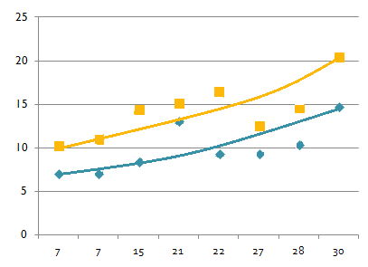
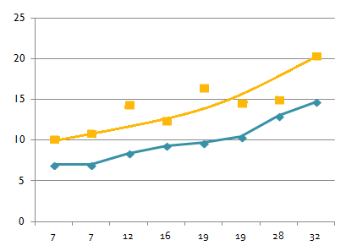
Рис. 5 Зусилля, що передається на ростверк стовпчастого пальового фундаменту в залежності від кута внутрішнього
тертя φ, º для піщаних ґрунтів з кроком паль 7d
Рис. 6 Зусилля, що передається на ростверк стовпчастого пальового фундаменту в залежності від модуля деформації для піщаних
ґрунтів з кроком паль 7d
Рис. 7 Зусилля, що передається на ростверк стовпчастого пальового фундаменту в залежності від кута внутрішнього
тертя φ, º для глинистих ґрунтів з кроком паль 7d
Рис. 8 Зусилля, що передається на ростверк стовпчастого пальового фундаменту в залежності від модуля деформації для глинистих
ґрунтів з кроком паль 7d

Slide 6
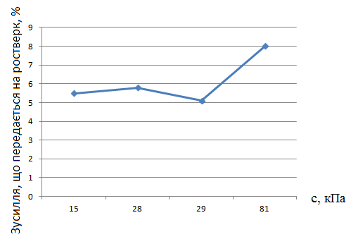
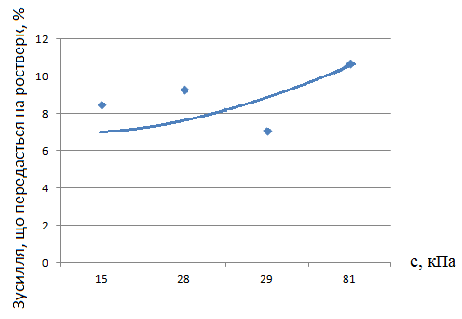
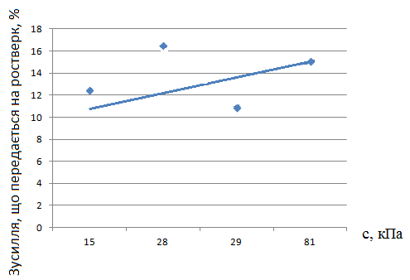
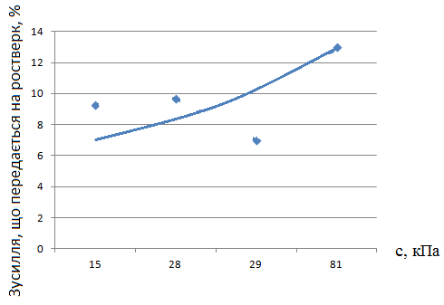
Рис. 9 Зусилля, що передається на ростверк стовпчастого
пальового фундаменту в залежності від питомого
зчеплення при деформації 4 см для глинистих
грунтів з кроком 5d
Рис. 10 Зусилля, що передається на ростверк стовпчастого пальового фундаменту в залежності від питомого зчеплення при деформації 10 см для глинистих грунтів з кроком 5d
Рис. 11 Зусилля, що передається на ростверк стовпчастого
пальового фундаменту в залежності від питомого
зчеплення при деформації 4 см для глинистих
грунтів з кроком 7d
Рис. 12 Зусилля, що передається на ростверк стовпчастого пальового фундаменту в залежності від питомого зчеплення при деформації 10 см для глинистих грунтів з кроком 7d

Slide 7
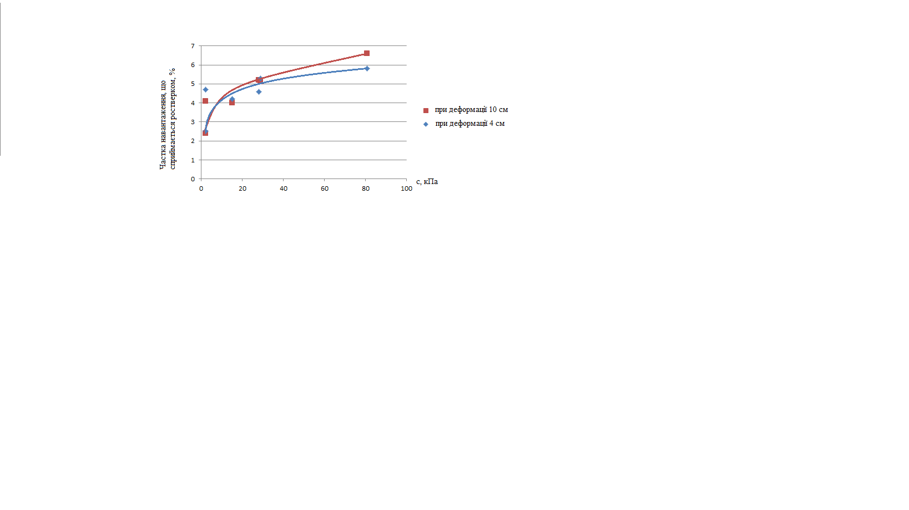
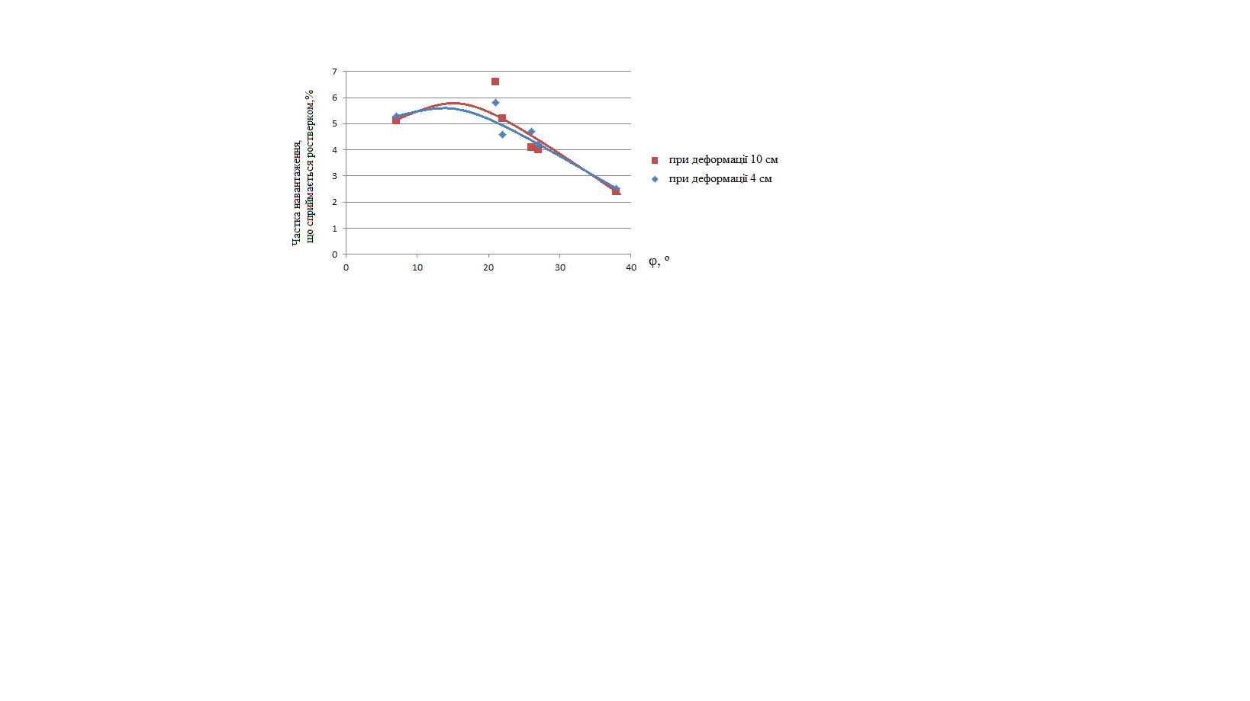
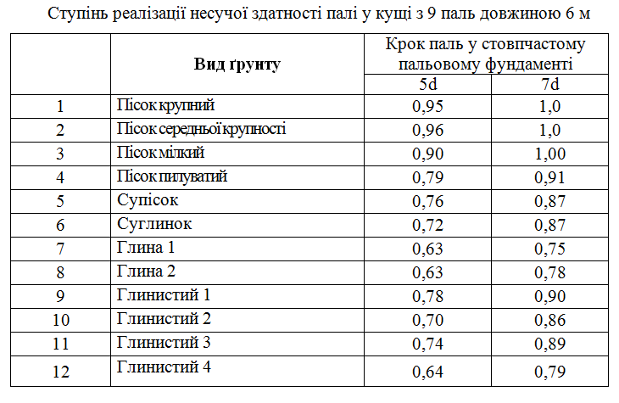
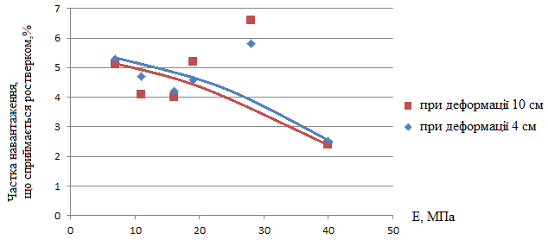
Рис.13 Залежність частки навантаження, що сприймається ростверком з кроком паль 3d, від питомого зчеплення ґрунту (за результатами досліджень Чобанової К.А.)
Рис.14. Залежність частки навантаження, що сприймається ростверком з кроком паль 3d від кута внутрішнього тертя (за результатами досліджень Чобанової К.А.)
Рис. 15. Залежність частки навантаження, що сприймається ростверком з кроком паль 3d, від модуля деформації (за результатами досліджень Чобанової К.А.)

Slide 8
Висновки
Виконані дослідження сумісної роботи ростверку і паль у складі стовпчастого пальового фундаменту.
Чисельним моделюванням за методом скінченних елементів досліджено НДС системи «паля-ростверк-основа» для пальових кущів з 9 паль з кроком паль 5d та 7d.
При збільшенні кроку паль частка навантаження, що сприймається ростверком, збільшується від 5-12% до 7-25%. Це обумовлюється збільшенням площі ростверку, яка взаємодіє з основою.
Ростверк краще включається в роботу при збільшенні навантаження і осідання пальової групи.
Несуча здатність палі у складі пальового куща реалізується не повністю.
Із збільшенням кроку паль у стовпчастому пальовому фундаменті реалізація несучої здатності палі зростає, що обумовлюється можливістю напружених зон ґрунту навколо паль не накладатися одна на одну.
При збільшенні питомого зчеплення глинистого ґрунту зусилля, що передається на ростверк стовпчастого пальового фундаменту, збільшується.
У глинистих та піщаних ґрунтах зусилля, що передається на ростверк стовпчастого пальового фундаменту, зростає зі збільшенням кута внутрішнього тертя та модуля деформації.

